Slide 1
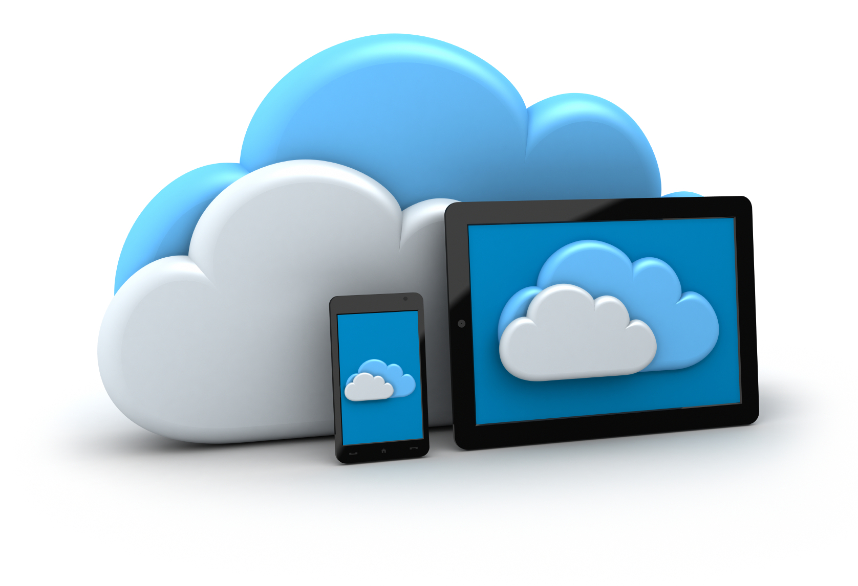
Cloud Computing e Grid

Slide 2

Grid - Introdução
Computação em grid é o compartilhamento de recursos computacionais distribuídos, para atingir o mesmo objetivo. Um grid pode ser pensado como um supercomputador virtual, composto de várias maquinas independentes (cada uma com seu processador, memória e unidade de armazenamento), todas conectados a uma rede pública ou privada, através de uma interface comum, como por exemplo: Ethernet.

Slide 3
Grid e suas aplicações
O processamento em grid pode ser visto como uma especialização de processamento paralelo.
Pode ser empregado para processar um grande volume de aplicações ou uma única aplicação com um grande volume de dados.
O modelo de grid também é empregado no meio científico e acadêmico para a resolução de problemas como:
Simulação de terremotos
Previsões meteorológicas
Previsões de mercado financeiro
Dobramento de proteínas
Curiosidade
O grid com maior poder de processamento nos dias de hoje é a rede de mineração de Bitcoin.

Slide 4

Características de Grid
Escala: Um grid pode ser tão grande (ou pequeno) quanto desejado. Entretanto, quanto maior a quantidade de
Baixo acoplamento: Não é necessário que todos recursos de um grid estejam conectados diretamente a um node, nem entre si. A distribuição geográfica pode alcançar até mesmo continentes diferentes.
Coordenação de recursos: A distribuição de tarefas entre os recursos é feita por nodes. Um node é um computador ligado ao grid dedicado a distribuir tarefas e receber resultados.
Heterogeneidade: Um grid pode ser composto de várias máquinas com poderes computacionais diferentes, cada computador compartilha os recursos que têm.

Slide 5
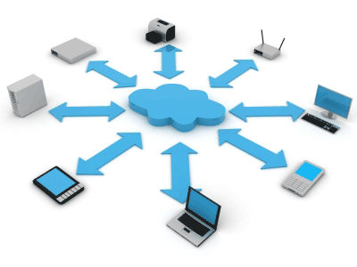
Grid e Cloud
Cloud computing não deve ser confundido com grid computing.
A utilização de plataformas cloud, ou seja, a formação de um grid de computadores disponibilizados através da Internet, é uma forma possível de implementação de grid. Podemos então dizer que cloud pode fazer utilização de uma arquitetura em grid, mas não o contrário. A utilização de grid mais comum hoje, ainda é no meio científico.

Slide 6
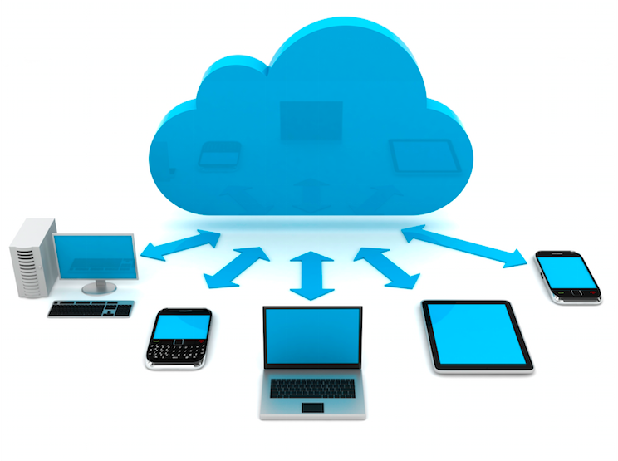
Conceitos de Cloud
A computação na nuvem ou Cloud Computing é um novo modelo de computação que permite ao usuário final acessar uma grande quantidade de aplicações e serviços em qualquer lugar e independente da plataforma, bastando para isso ter um terminal conectado à “nuvem”. [1]
A palavra nuvem sugere uma ideia de ambiente desconhecido, o qual podemos ver somente seu início e fim. Por este motivo esta foi muito bem empregada na nomenclatura deste novo modelo, onde toda a infraestrutura e recursos computacionais ficam “escondidos”, tendo o usuário o acesso apenas a uma interface padrão através da qual é disponibilizado todo o conjunto de variadas aplicações e serviços. [1]
A nuvem é representada pela internet, isto é, a infraestrutura de comunicação composta por um conjunto de hardwares, softwares, interfaces, redes de telecomunicação, dispositivos de controle e de armazenamento que permitem a entrega da computação como serviço. [2]

Slide 7
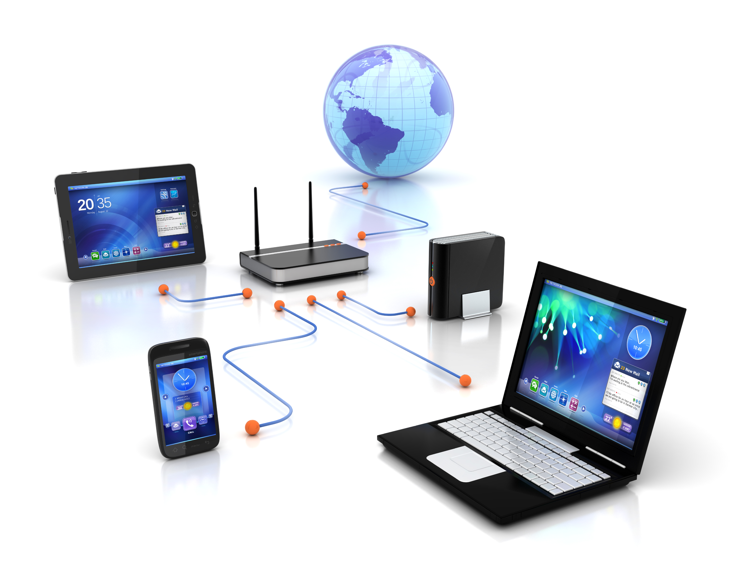
Tecnologias Relevantes para a Cloud
A convergência de uma variedade de tecnologias permite à computação na nuvem prover serviços de forma transparente para o usuário, dentre outras funcionalidades e particularidades. Campos da tecnologia que são de grande relevância nesta convergência são:
Hardware, com a capacidade de virtualização;
Tecnologias de internet, como a Web 2.0, serviços web;
Gerenciamento de Sistemas, como a computação independente (autonomic computing) e a automação de gerenciamento e manutenção de Data Center;
além da computação distribuída, em especial a utility & grid computing

Slide 8
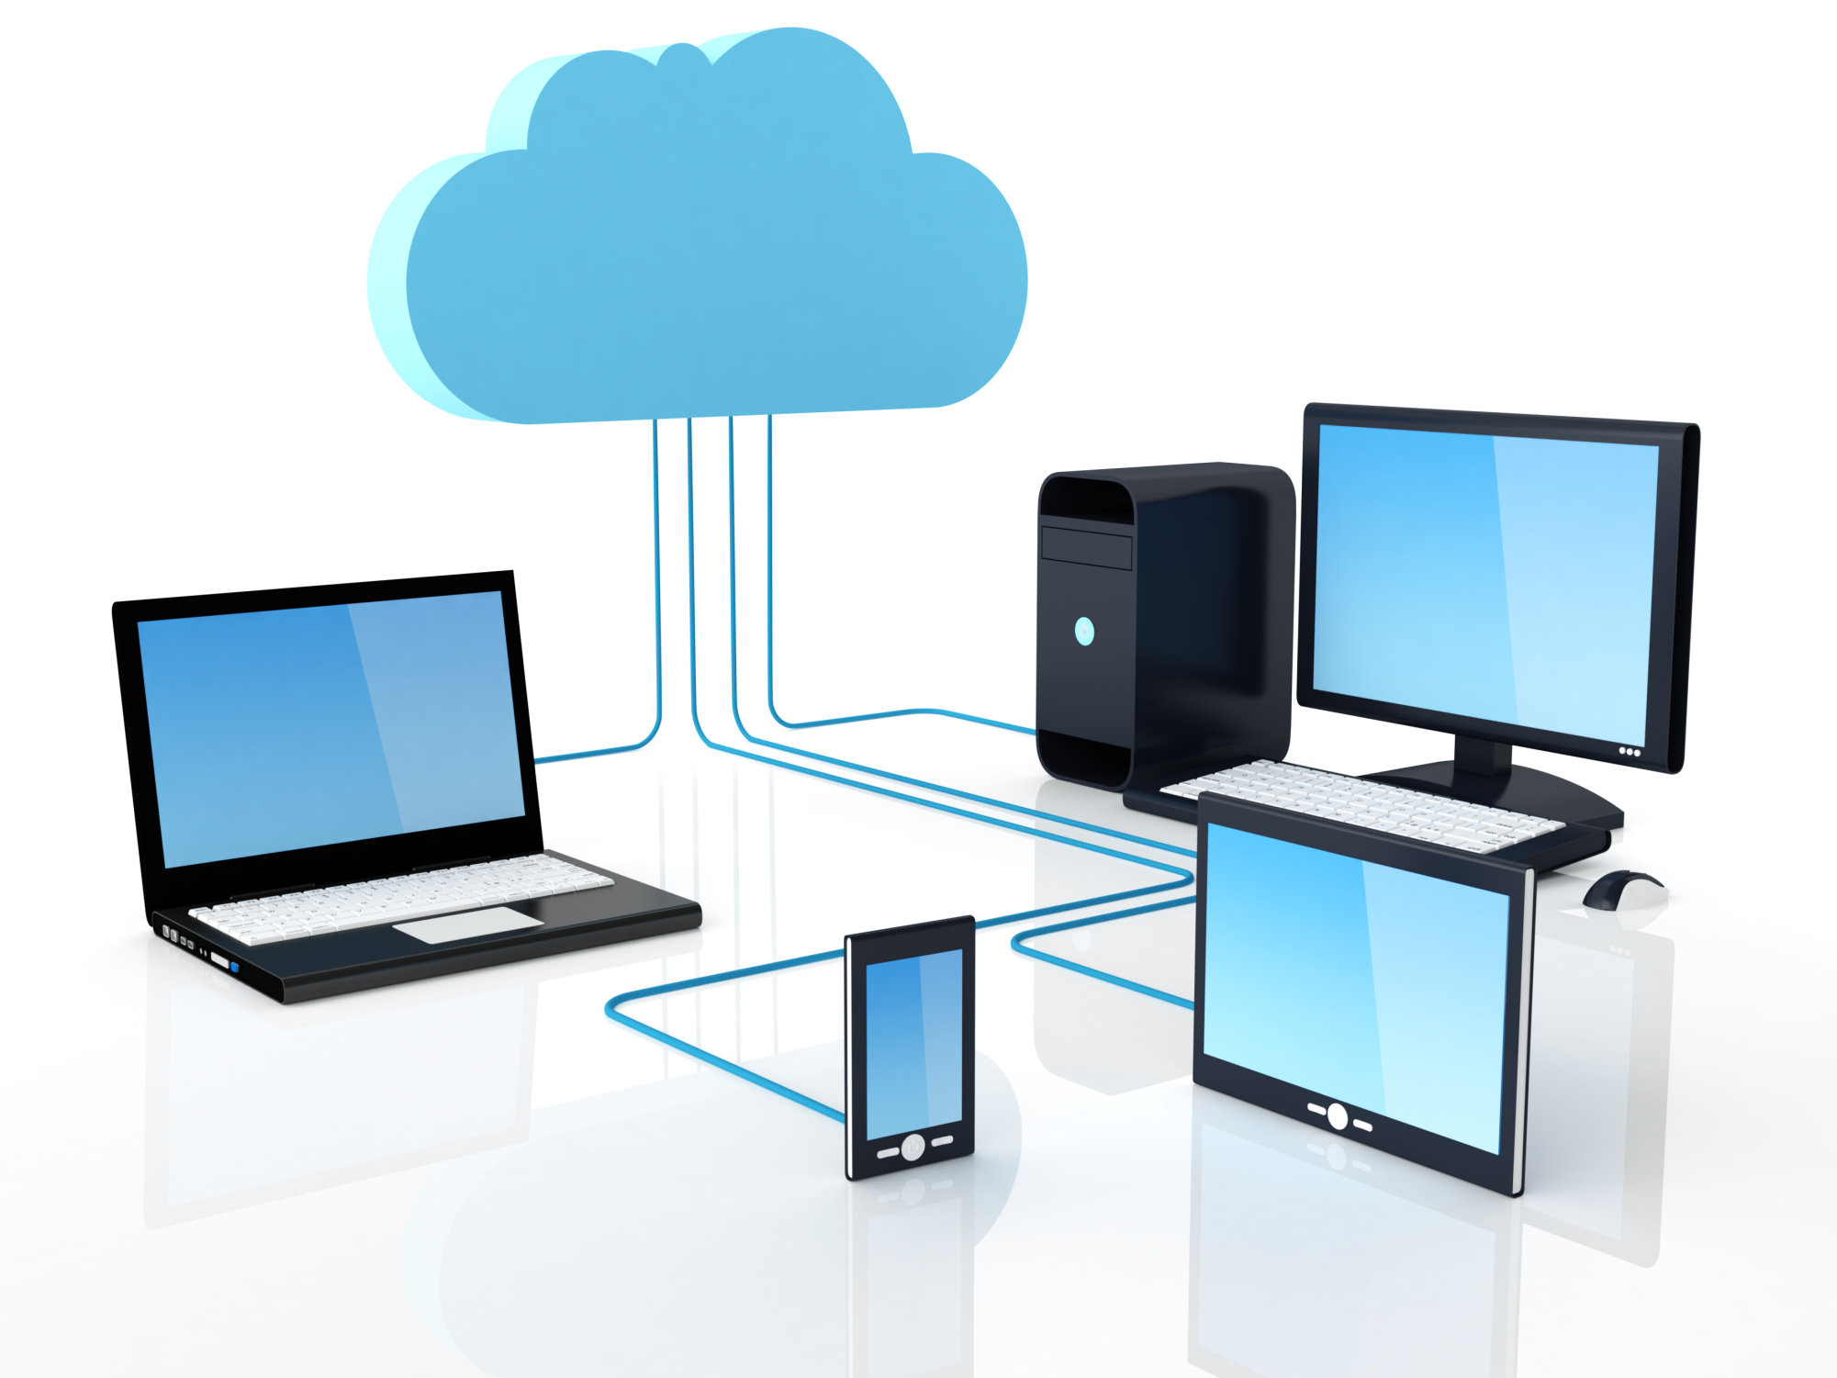
Características da Cloud
As principais características da computação em Cloud engloba:
Elasticidade e Escalonamento
Self-Service(Auto-atendimento)
Faturamento e Medição por uso
Amplo acesso à rede
Customização

Slide 9
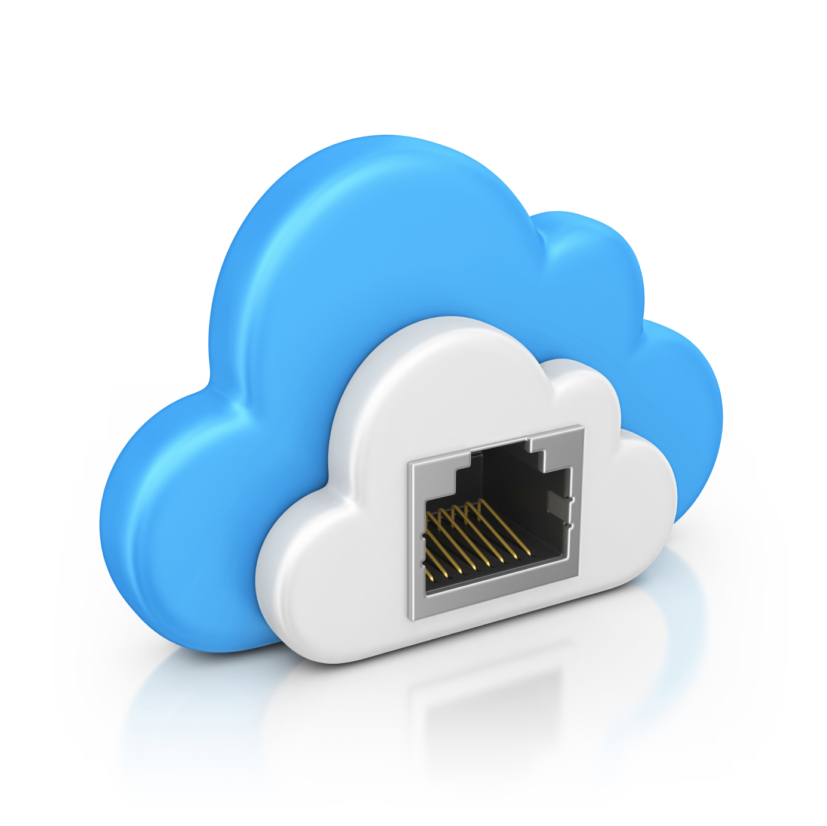
Detalhamento das Características Cloud
Elasticidade e Escalonamento
A computação na nuvem propicia a ilusão de recursos computacionais infinitos disponíveis para o uso. Portanto, os usuários têm a expectativa de que a nuvem seja capaz de fornecer rapidamente recursos em qualquer quantidade e a qualquer momento. É esperado que os recursos adicionais possam ser providos, possivelmente de forma automática, quando ocorre o aumento da demanda e retidos, no caso da diminuição desta demanda.

Slide 10

Detalhamento das Características Cloud
Self-Service (Auto-atendimento)
O consumidor de serviços da computação na nuvem espera adquirir recursos computacionais de acordo com sua necessidade e de forma instantânea. Para suportar este tipo de expectativa, as nuvens devem permitir o acesso em autoatendimento (self-service) para que os usuários possam solicitar, personalizar, pagar e usar os serviços desejados sem intervenção humana.

Slide 11
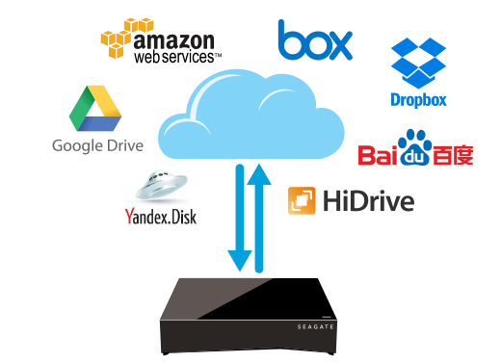
Detalhamento das Características Cloud
Faturamento e Medição por uso
Uma vez que o usuário tem a opção de requisitar e utilizar somente a quantidade de recursos e serviços que ele julgar necessário, os serviços devem ser precificados com base em um uso de baixa duração, como por exemplo, medido em horas de uso. Por esta razão, as nuvens devem implementar recursos que garantam um eficiente comércio de serviços, tais como tarifação adequada, contabilidade, faturamento, monitoramento e otimização do uso. Esta medição de uso dos recursos deve ser feita de forma automática e de acordo com os diferentes tipos de serviços oferecidos (armazenamento, processamento e largura de banda) e prontamente reportada, permitindo uma maior transparência comercial.[3]

Slide 12
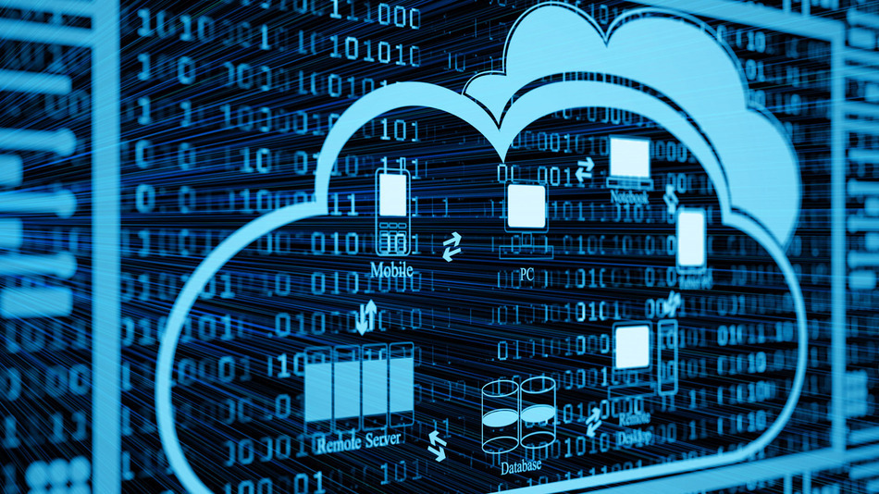
Detalhamento das Características Cloud
Amplo acesso à rede
Os recursos devem estar disponíveis através da rede e acessados através de mecanismos padrões que permitam a utilização dos mesmos por plataformas heterogêneas, como smartphones, laptops, PDAs, entre outros. [4]

Slide 13
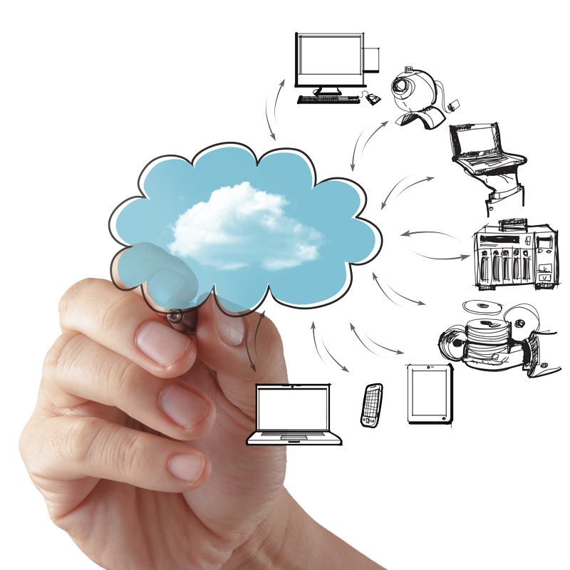
Detalhamento das Características Cloud
Customização
No atendimento a múltiplos usuários verifica-se a grande disparidade entre a necessidades dos mesmos, tornando essencial a capacidade de personalização dos recursos da nuvem. Desde serviços de infraestrutura, a serviços de plataforma e serviços de software.

Slide 14
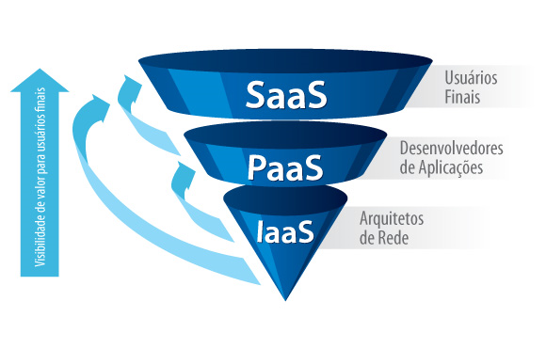
Camadas de Arquitetura de Tipos de Nuvens
Os serviços de computação na nuvem são divididos em três classes, que levam em consideração o nível de abstração do recurso provido e o modelo de serviço do provedor:
Software como Serviço – SaaS
Plataforma como Serviço - PaaS
Infraestrutura como Serviço – IaaS

Slide 15
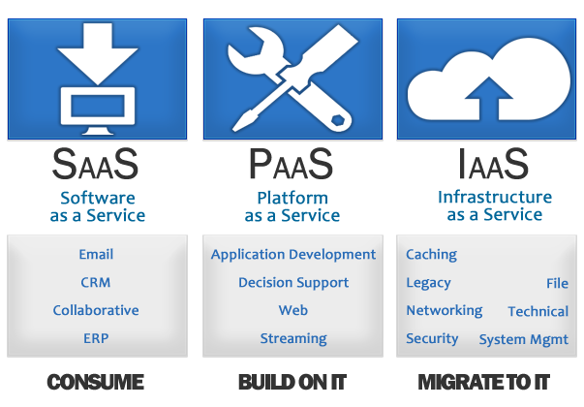
Camadas de Arquitetura de Tipos de Nuvens
Infra-estrutura como Serviço – IaaS
Plataforma como Serviço – PaaS
Software como Serviço – SaaS

Slide 16
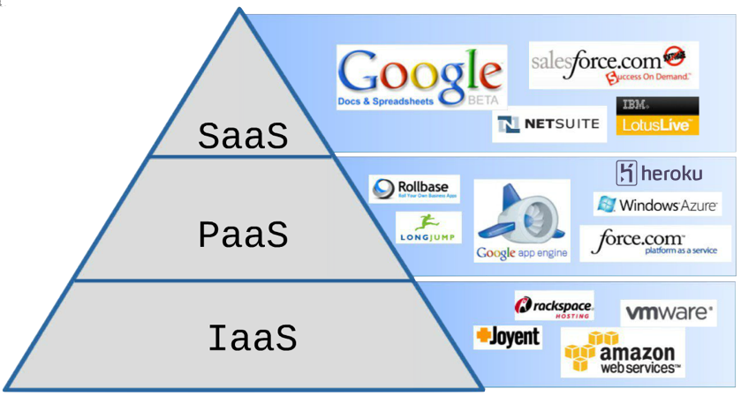
Camadas de Arquitetura de Tipos de Nuvens

Slide 17
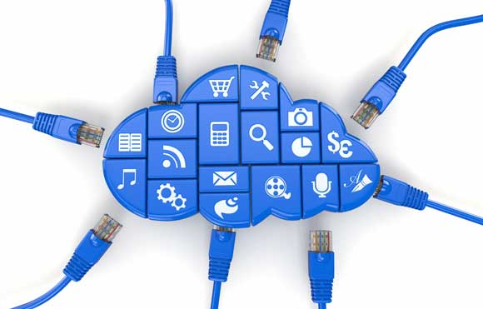
Detalhamento das Camadas de Arquitetura de Tipos de Nuvens
Infraestrutura como Serviço - IaaS
Nesta classe são oferecidos os serviços de infraestrutura sob demanda, isto é, oferece recursos “de hardware” virtualizados como computação, armazenamento e comunicação. Este tipo de serviço prove servidores capazes de executar softwares customizados e operar em diferentes sistemas operacionais. Possui uma aplicação que funciona como uma interface única para a administração da infraestrutura, promovendo a comunicação com hosts, switches, roteadores e o suporte para a inclusão de novos equipamentos. Por se tratar da camada inferior, esta também é responsável por prover a infraestrutura necessária para as camadas intermediária e superior.

Slide 18
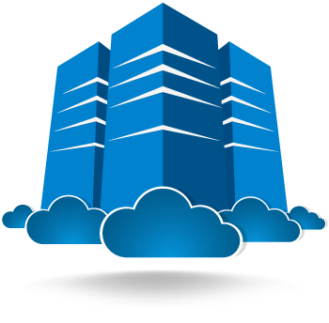
Detalhamento das Camadas de Arquitetura de Tipos de Nuvens
Plataforma como Serviço – PaaS
Esta é a camada intermediária. É oferecido como serviço um ambiente no qual o desenvolvedor pode criar e implementar aplicações sem ter que se preocupar em saber quantos processadores ou o quanto de memória esta sendo usada para o executar a tarefa. Utilizando-se da camada inferior, fornece uma infraestrutura com alto nível de integração compatível com diversos sistemas operacionais, linguagens de programação e ambientes de desenvolvimentos.

Slide 19
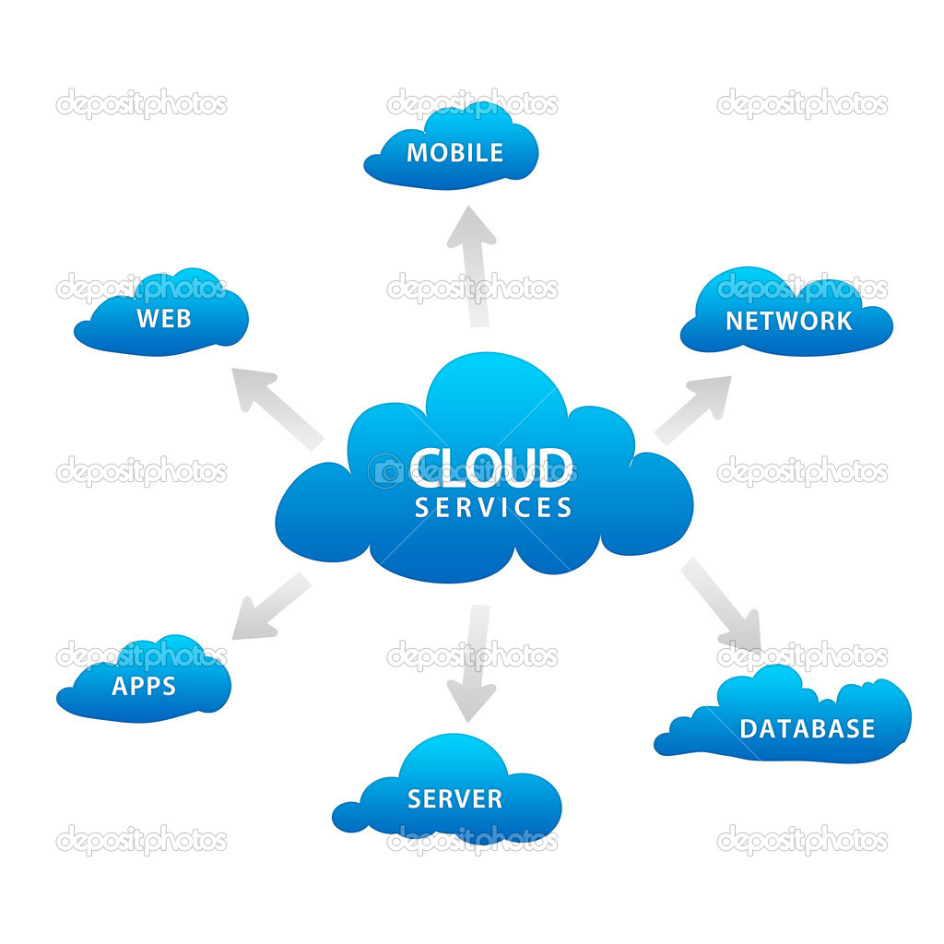
Detalhamento das Camadas de Arquitetura de Tipos de Nuvens
Software como Serviço – SaaS
A camada mais alta da arquitetura da computação na nuvem tem a responsabilidade de disponibilizar aplicações completas ao usuário final. Este acesso é provido pelos prestadores de serviço através de portais web, sendo completamente transparente ao usuário, o que permite a execução de programas que executam na nuvem a partir de uma máquina local. Para oferecer esta transparência, o SaaS utiliza-se das duas camadas inferiores, o PaaS e o IaaS..

Slide 20
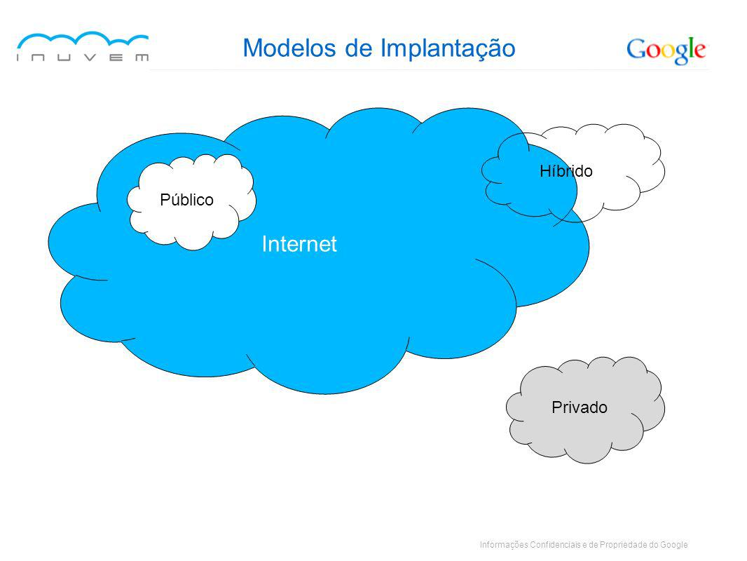
Tipos de Nuvens
Privado
Público
Comunidade
Híbrido

Slide 21

Detalhamento dos Tipos de Nuvens
As nuvens privadas são operadas exclusivamente para uma única organização. O gerenciamento da rede pode ser feito pela própria organização ou por terceiros. No caso de ser feito por terceiros, a infraestrutura utilizada pertence ao usuário, desta maneira, o mesmo é responsável pelo controle sobre a implementação das aplicações na nuvem.[5]
No modelo público a nuvem é disponibilizada para o público em geral ou para grandes grupos industriais. A nuvem é implementada por um prestador de serviço, que deve ser capaz de garantir o desempenho e a segurança da mesma. [4]

Slide 22
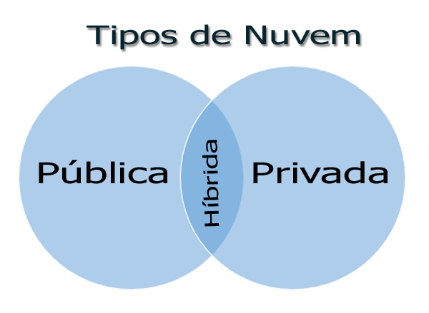
Detalhamento dos Tipos de Nuvens
O modelo comunidade é caracterizado pelo fato da infraestrutura de nuvem ser compartilhada por várias organizações e suporta uma comunidade específica que partilha as mesmas preocupações como missão, requisitos de segurança, política e considerações de conformidade. Pode ser gerenciado pelas organizações ou por terceiros e podem existir localmente ou remotamente. [4]
Na nuvem híbrida a infraestrutura é composta por dois ou mais modelos de implementação, sendo que cada nuvem permanece como uma entidade única, mas que estão unidas pelo uso de tecnologia proprietária ou padronizada, garantindo a portabilidade de dados e aplicações. [4] No caso da nuvem híbrida ser composta por nuvem pública e privada, a mesma é caracterizada pela possibilidade da nuvem privada ter seus recursos ampliados pela reserva de recursos em uma nuvem pública. Isto permite manter os níveis de serviço mesmo no caso de flutuações rápidas na necessidade de recursos. Outra caraterística interessante é o uso da mesma para executar tarefas periódicas que são mais facilmente implementadas em nuvens públicas. [5]

Slide 23
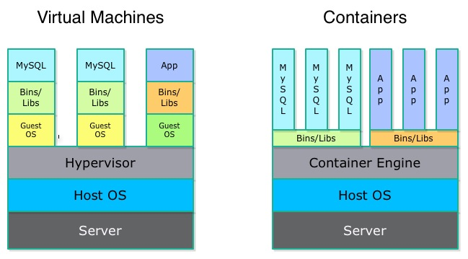
Ferramentas e Plataformas de Nuvens
Docker é uma plataforma aberta para desenvolvedores e administradores de sistemas para construir um navio , e executar aplicações distribuídas . Consistindo de Docker Engine, uma ferramenta de tempo de execução e embalagens leves portáteis, e Docker Hub, um serviço de nuvem para o compartilhamento de aplicativos e automação de fluxos de trabalho, Docker permite que aplicativos sejam rapidamente montados a partir de componentes e elimina o atrito entre os ambientes de desenvolvimento , controle de qualidade e produção. Como resultado , a TI pode enviar mais rápido e executar o mesmo aplicativo , sem alterações, em laptops , centro de dados VMs , e qualquer nuvem.

Slide 24
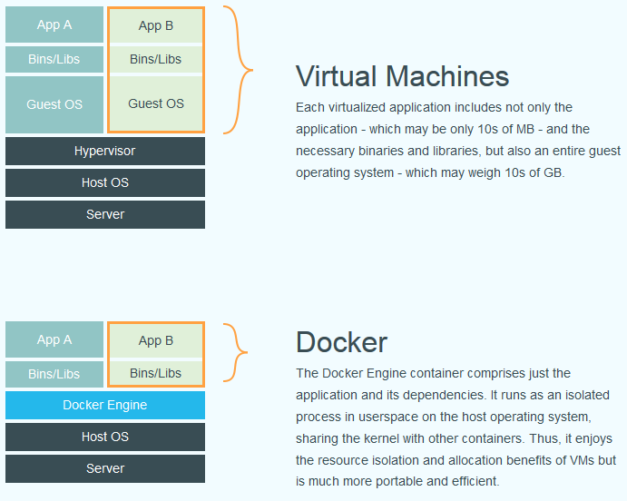
Ferramentas e Plataformas de Nuvens

Slide 25
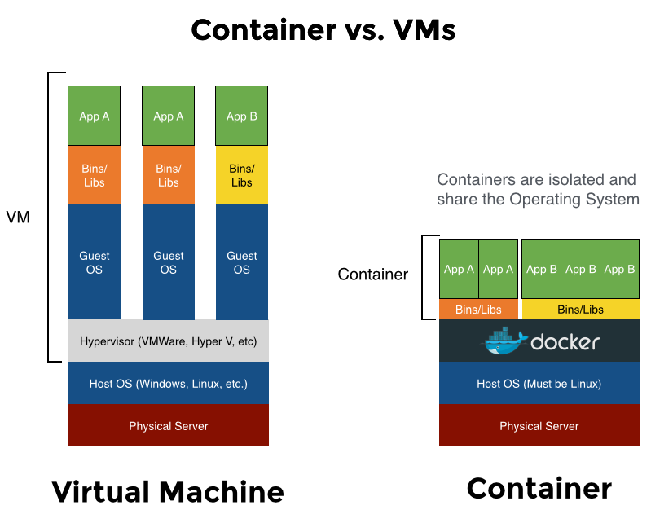
Ferramentas e Plataformas de Nuvens

Slide 26
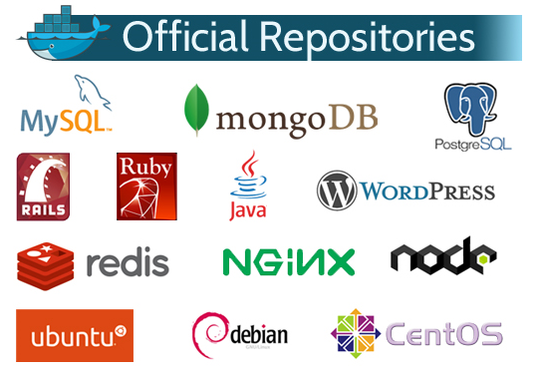
Ferramentas e Plataformas de Nuvens

Slide 27
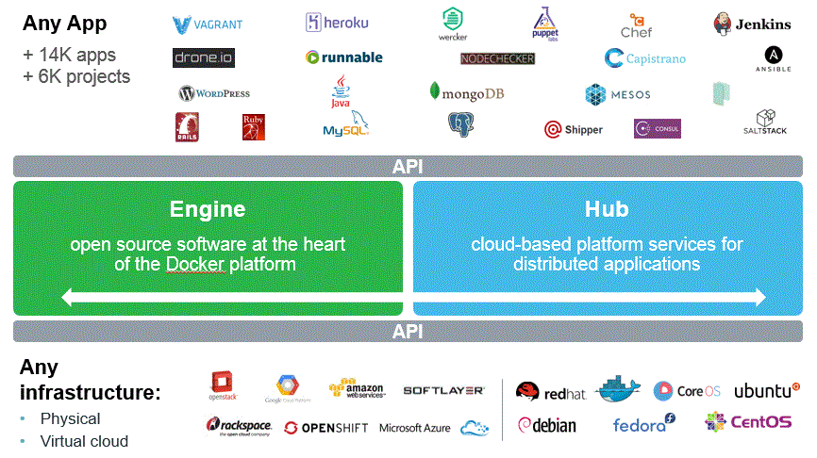
Ferramentas e Plataformas de Nuvens

Slide 28
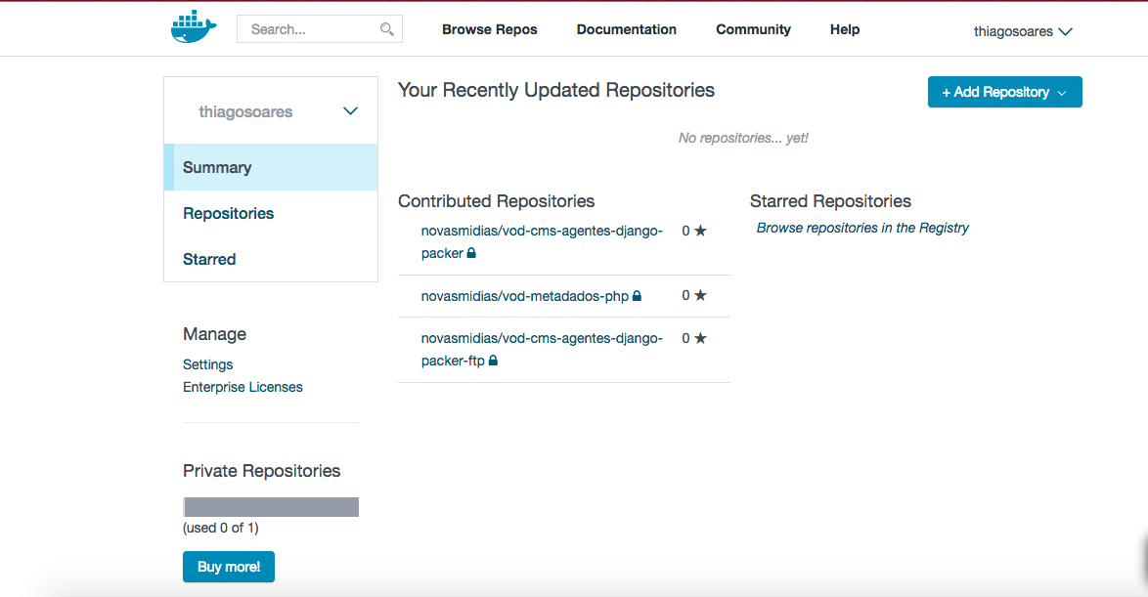
Ferramentas e Plataformas de Nuvens

Slide 29
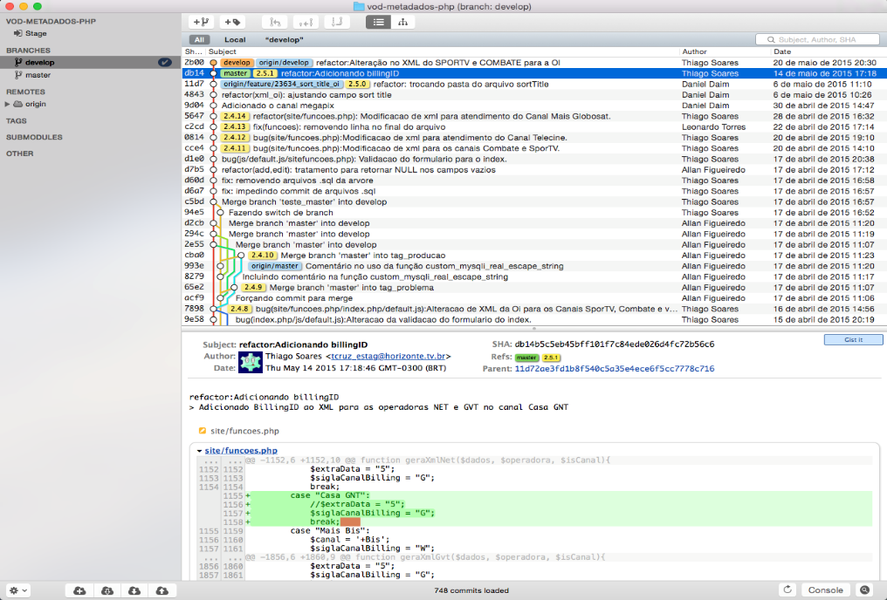
Ferramentas e Plataformas de Nuvens

Slide 30
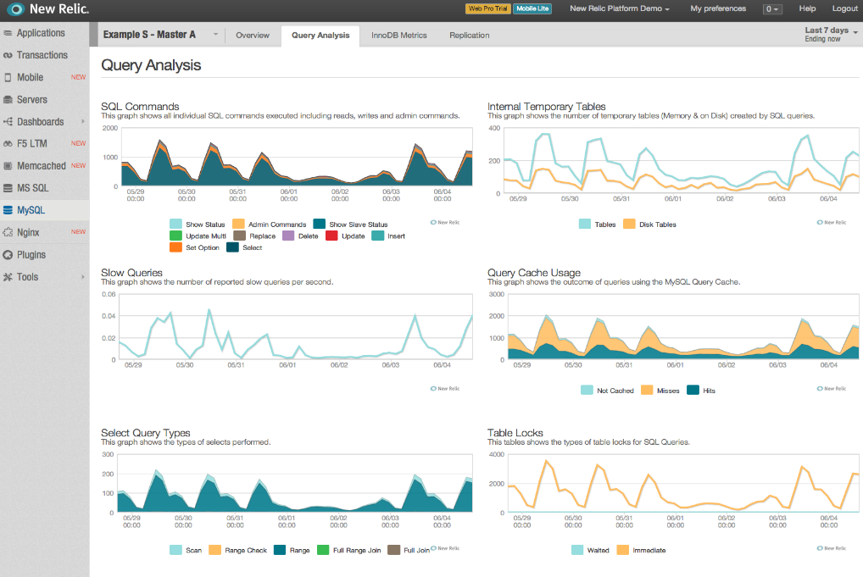
Ferramentas e Plataformas de Nuvens

Slide 31
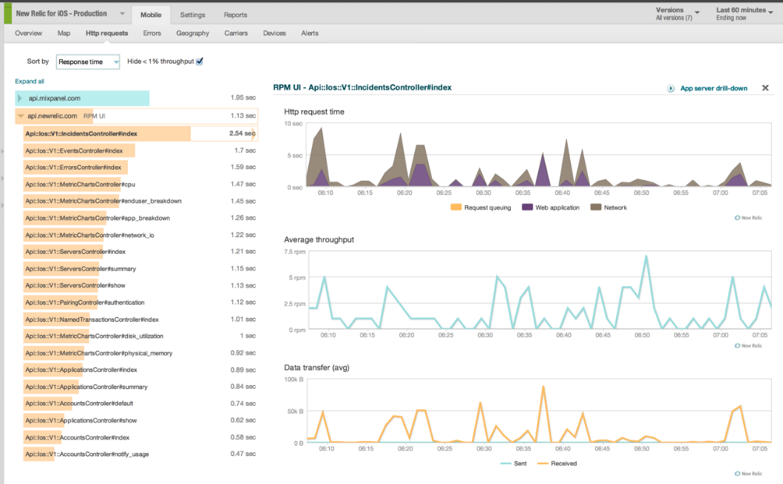
Ferramentas e Plataformas de Nuvens

Slide 32
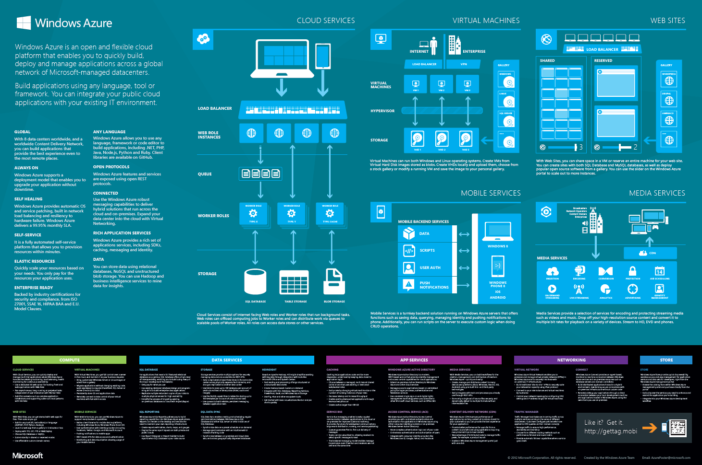
Ferramentas e Plataformas de Nuvens

Slide 33
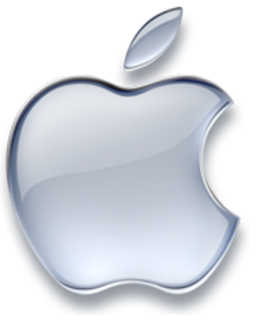
Frase Conceito
I don’t need a hard disk in my computer if I can get to the server faster… carrying around these non- connected computers is byzantine by comparison.
Steve Jobs, 1997
Eu não preciso de um disco rígido no meu computador se eu posso chegar ao servidor mais rápido ... carregar computadores não conectados por aí é bizantino, por comparação.
Steve Jobs, 1997

Slide 34
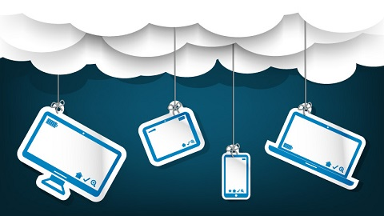
Perguntas ???
1) Quais as principais características da computação em Cloud ?
2) Quais as Classes de Serviço de Cloud?
3) Quais os tipos de Nuvens?

Slide 35
Resposta pergunta 1
Quais as principais características da computação em Cloud ?
As principais características da computação em Cloud engloba:
Elasticidade e Escalonamento
Self-Service(Auto-atendimento)
Faturamento e Medição por uso
Amplo acesso à rede
Customização

Slide 36
Resposta pergunta 2
Quais as Classes de Serviço de Cloud?
Infra-estrutura como Serviço – IaaS
Plataforma como Serviço - PaaS
Software como Serviço – SaaS

Slide 37
Resposta pergunta 3
Quais os tipos de Nuvens?
Privada
Pública
Comunidade
Híbrida

Slide 38
Bibliografia
[1] SILVA, F. H. R. Um estudo sobre os benefícios e os riscos de segurança na utilização de Cloud Computing; 2010. 15f. Artigo cientifíco de conclusão de curso apresentado no Centro Universitário Augusto Motta, UNISUAM-RJ.
[2]HURWITZ, Judith; BLOOR, Robin; KAUFMAN, Marcia; HALPER, Fern. Cloud Computing for Dummies; 1. ed Indiana,
U.S. : Wiley Publishing, Inc; 2010. 336 p. ISBN: 978-0-470-48470-8
[3] BUYYA, Rajkumar; BROBERG, James; GOSCINSKI, Andrzej. Cloud Computing – Principles and Paradigms; 1. ed New Jersey, U.S. : John Wiley & Sons, Inc. 2011. 664p. ISBN: 978-0-470-88799-8
[4] MELL, Peter; GRANCE, Timothy. The NIST Definition of Cloud Computing (Draft). January 2011. Disponível em:
<http://csrc.nist.gov/publications/drafts/800-145/Draft-SP-800-145_cloud-definition.pdf>. Acessado em 15 jun 2011.
[5] CHIRIGATI, Fernando Seabra. Computação em Nuvem. Rio de Janeiro, RJ. 2009. Disponível em: <http://www.gta.ufrj.br/ensino/eel879/trabalhos_vf_2009_2/seabra/>. Acessado em 15 jun 2011.
[6] KAUFMAN, L. M. Data Security in the World of Cloud Computing. IEEE Security and Privacy, 7(4): 61-64, julho/agosto 2009
[7] SUN MICROSYSTEMS, INC. Introduction to Cloud Computing Architecture. White Paper, 1ª edição, junho 2009a.
[8] DIKAIAKOS, M. D.; PALLIS, G.; KATSAROS, D.; MEHRA, P.; VAKALI, A. Cloud Computing – Distributed Internet Computing for IT and Scientific Research. IEEE Internet Computing, 13(5): 10-13, setembro/outubro 2009.
Link de Referência do artigo: http://www.ic.unicamp.br/~ducatte/mo401/1s2011/T2/Artigos/G04-095352-120531-t2.pdf
Link de Referência do vídeo: https://www.youtube.com/watch?v=hhVJcKzJ2dY

